Slide 1
Севастопольский аквариум
Исполнитель:
Мачкевская Ольга Сергеевна,
учитель предмета «Севастополеведение»
ГБОУ «Средняя общеобразовательная школа №19
имени Героя Советского Союза П.П.Павлова»
г.Севастополя

Slide 2
Пояснительная записка
Севастопольский Аквариум-один из старейших аквариумов в Европе, справедливо входит в число популярных достопримечательностей Крыма. В стенах музея представлена уникальная коллекция морских животных со всего мира. Удивительные экспонаты много лет привлекают не только местных жителей, но и гостей из разных уголков ближнего и дальнего зарубежья. Данная презентация предназначена для детей младшего школьного возраста (3-4 кл.),может использоваться на уроках окружающего мира и в рамках программы внеурочной деятельности курса «Севастополеведение»

Slide 3
Цель: познакомить учащихся с историей возникновения Севастопольского Аквариума и его обитателями
Задачи:
-ознакомление учащихся с яркими страницами истории родного края;
-воспитание бережного отношения к своему городу, природной среде, уважения к культурным ценностям;
-формирование мотивации к творческому труду.

Slide 4
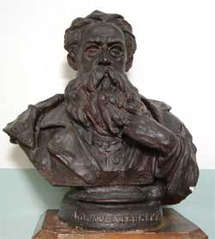
История севастопольского аквариума
Севастопольский морской Аквариум-музей - один из старейших публичных аквариумов в Европе и стране. Он был основан в 1897 г при Севастопольской биологической станции. Идея создания Аквариума принадлежит первому директору Севастопольской биологической станции академику А.О. Ковалевскому.

Slide 5
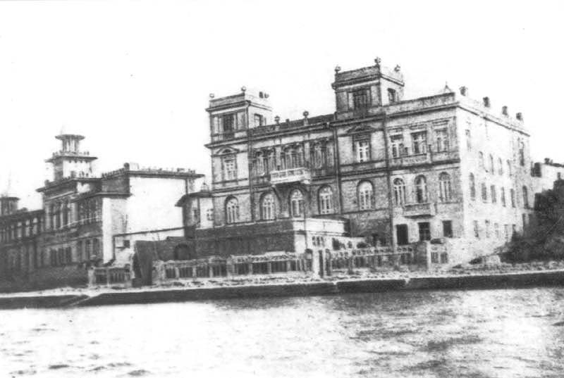
Находился он в том же месте, что и сегодня: можно даже найти первые фото аквариума в Севастополе, на которых легко опознается здание на набережной.

Slide 6
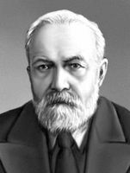
Академик С.А. Зернов, талантливый гидробиолог руководил станцией в период с 1901 по 1914 год. При нем введена плата за посещение музея. Три дня в неделю вход в аквариум был платный, остальное время гости посещали музей на бесплатной основе. Благодаря С.А. Зернову здание аквариума в 1912 году дополнено южным крылом.

Slide 7
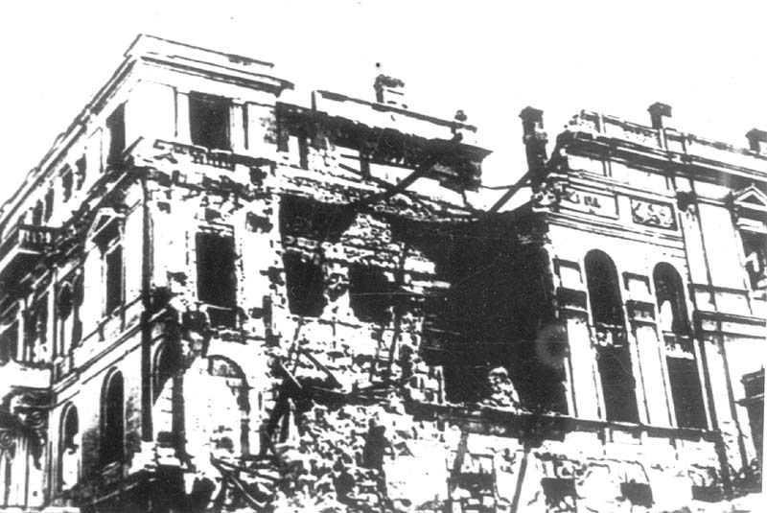
Во время Второй Мировой войны зданию аквариума повезло. Оно было лишь частично разрушено.

Slide 8
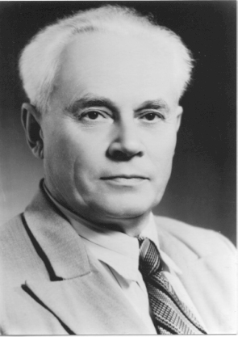
После освобождения Севастополя 9 мая 1944 года директором Севастопольской биологической станции был назначен доктор биологических наук профессор В.А. Водяницкий, с именем которого связаны важнейшие этапы истории аквариума - восстановление аквариума из руин и строительство нового аквариума. В 1948 - 1950 годах велись работы по строительству здания и монтажу морского аквариума.
Летом 1951 года аквариум был открыт для посетителей.

Slide 9
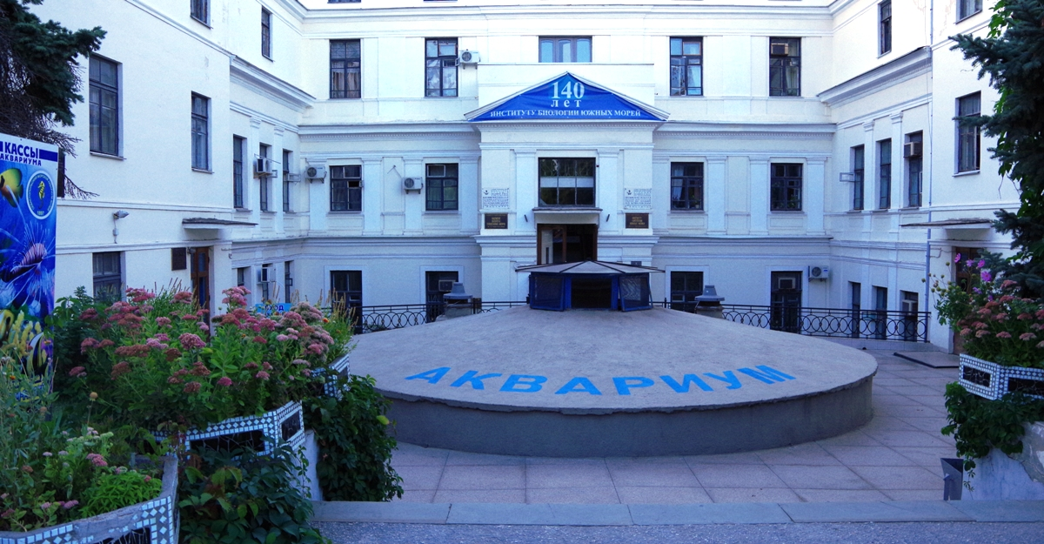
Современный Севастопольский Аквариум-музей посещает более 100 000 человек в год.

Slide 10
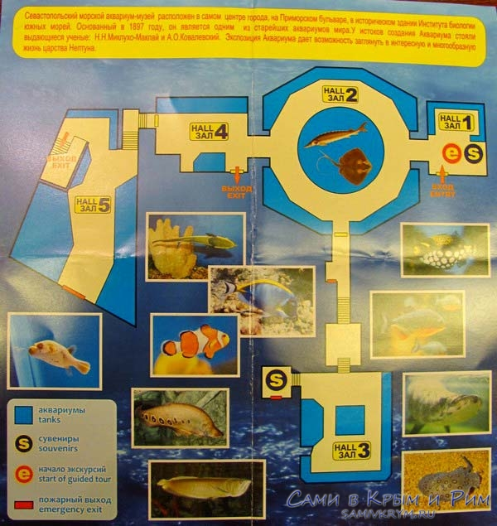
Экспозиция представлена в пяти залах (900 кв.м). Аквариум представляет ценность не только для туристов: он стал площадкой для исследований и местом хранилища ценнейших экспонатов. Сегодня в музее можно познакомиться с более чем 700 видами обитателей морских глубин.
План залов аквариума

Slide 11
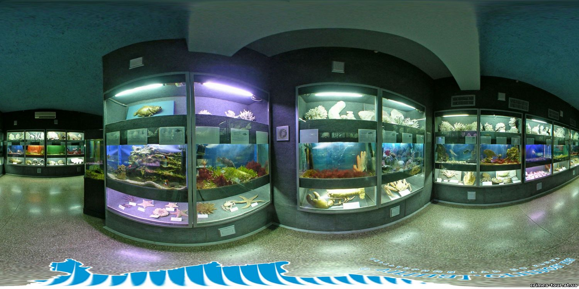
Первый зал размещает малые аквариумы, где посетители могут посмотреть на представителей коралловых рифов, креветок, небольших по размеру рыб и беспозвоночных. Здесь резвятся рыбы-клоуны, мурены, рыбы-ангелы и другие

Slide 12
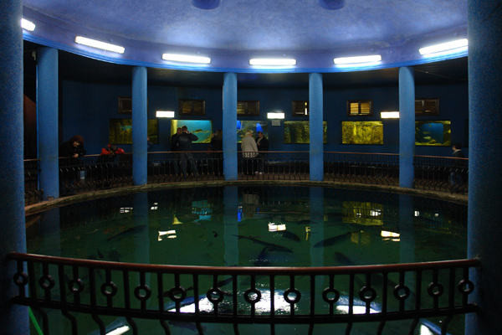
Второй зал поделен на секции: черноморскую и тропическую. Помещение размещает 12 малых пристенных бассейнов (до 7 куб. м) и круглый бассейн (глубина – 2,5 м, диаметр – 9 метров). Создаются подходящие искусственные условия, где можно содержать даже тропических акул.

Slide 13
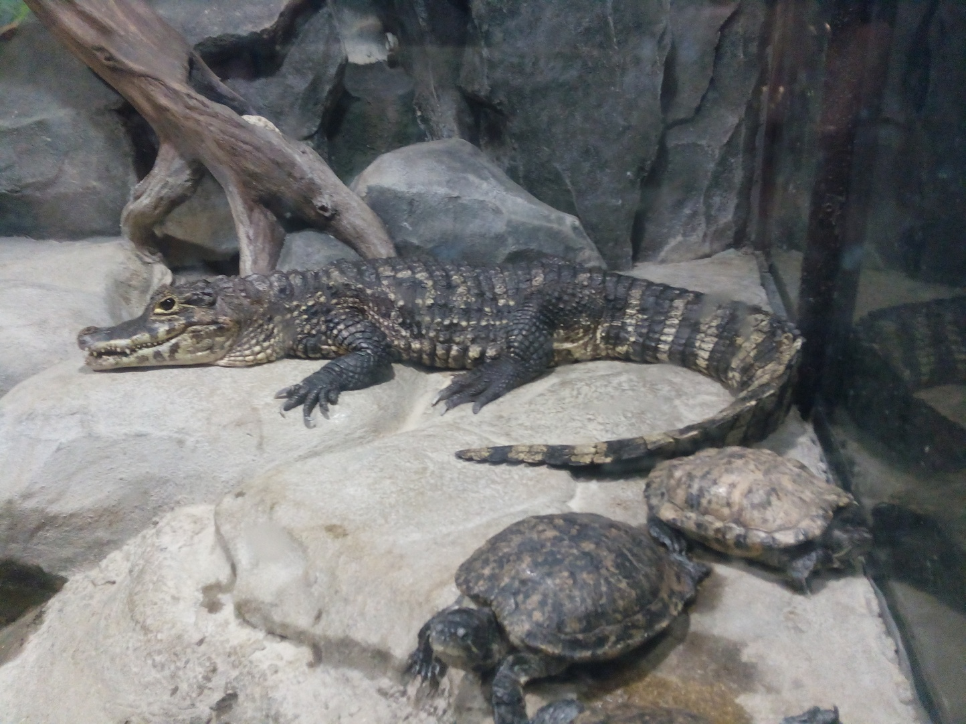
В третьем зале расположились рептилии, морские и пресноводные черепахи, питоны, обитатели Индийского и Атлантического океанов. Здесь живет любимец детворы – очковый кайман.

Slide 14
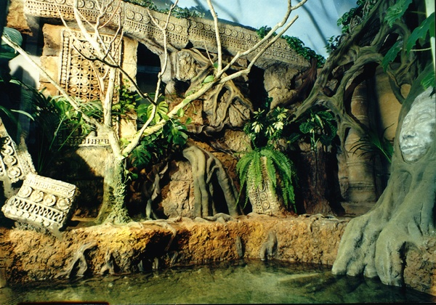
Четвертый зал – для пресноводных и рептилий. В одном из аквариумов создана оранжерея с имитацией развалин древнего храма Камбоджи.

Slide 15
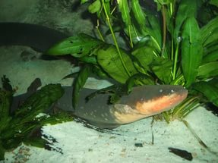
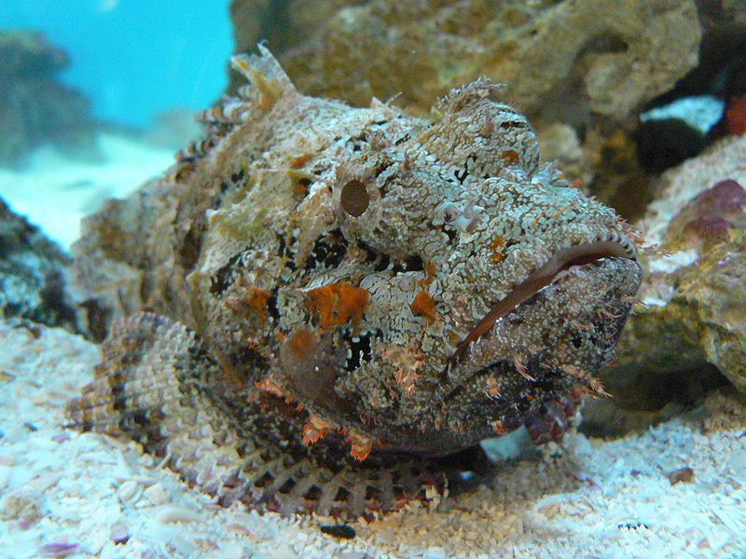
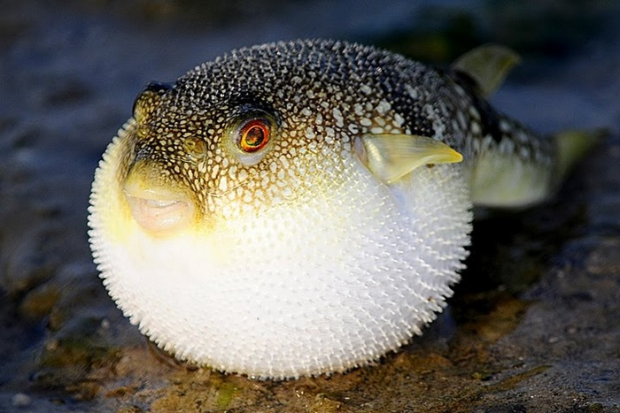
Ихтиофауна Мирового океана представлена в пятом зале. Он был открыт ко Дню ВМФ в 2013 году. Живые экспонаты, представленные в этом помещении, – опасны для жизни человека. Здесь можно встретить акул, рыбу-камень, электрического угря, рыбу фугу и других.

